Slide 1
FOSS-GIS im Kanton Basel-Landschaft
Notes:
- guten Tag
- Clemens Rudert
- Titel der Präsentation
- FOSS-GIS kennt jeder
- Super Sache
- Warum öffentl. Einreichtung
- Welche Lösung konkret
- Was haben wir bisher gemacht
- Das wird die Agenda sein

Slide 2
Warum?
Notes:
- Was macht FOSS-GIS für öffentl. Interessant?
- Erfahrung mit einem einzigen Pferd
- nur wenige Personen kennen das Pferd
- wegfall Person = Pferd ok aber wird schnell alt
- Viel Bewegung in GIS-Welt
- altes Pferd = Rennen verloren
- jahr 2010 weg von alter proprietären Lösung
- Suche nach etwas neuem

Slide 3
Welche Lösung?
Notes:
- Was macht FOSS-GIS für öffentl. Interessant?
- Erfahrung mit einem einzigen Pferd
- nur wenige Personen kennen das Pferd
- wegfall Person = Pferd ok aber wird schnell alt
- Viel Bewegung in GIS-Welt
- altes Pferd = Rennen verloren
- jahr 2010 weg von alter proprietären Lösung
- Suche nach etwas neuem

Slide 4
Anforderungen
WebGIS mit Nutzerverwaltung
WMS/WFS
skalierbare Geodaten-Infrastruktur
schnelle Geo-Datenbank
Erweiterbarkeit
Notes:
- bisherige Bedürfnisse müssen wieder abgedeckt werden
- Erweiterbarkeit Funktion/Leistung
- keine Insellösung (genug Erfahrung)
- viele Nutzer auf der neuen Lösung
- stetige Weiterentwicklung
- diverse Lösungen standen zur Auswahl
- auch proprietär

Slide 5
Entscheid
FOSS-GIS
Projektpartner camptocamp
Eingesetztes Produkt c2cgeoportal
Notes:
- jedem klar weil ich hier bin...
- Entscheid für FOSS-GIS
- als Projektpartner camptocamp
- Produkt c2cgeoportal
- Details später
- nochmal eingehen auf Interesse an FOSS-GIS

Slide 6

Anforderungen
skalierbare Geodaten-Infrastruktur
schnelle Geo-Datenbank
WebGIS mit Nutzerverwaltung
WMS/WFS
+ Viele Anwender
+ KnowHow auch im eigenen Haus
Notes:
- Abdeckung Bedürfnisse – CHECK
- Erweiterbarkeit – absolut gegeben
- definitiv keine Insellösung – grosse Community
- Viele Nutzer bringen es zum Einsatz

Slide 7
Wie siehts aus?

Slide 8
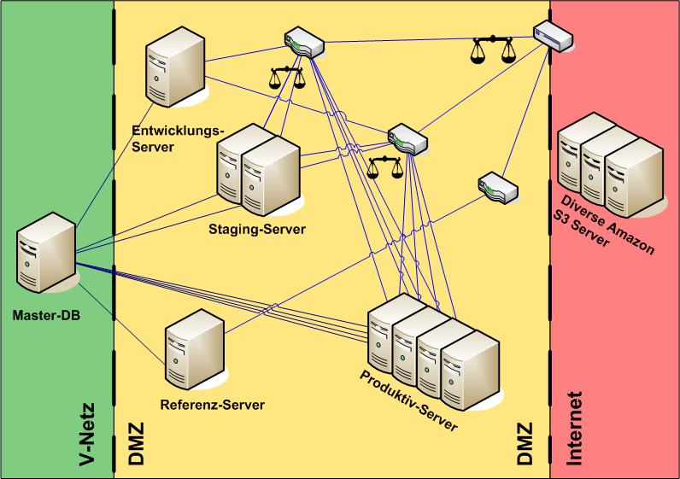
Infrastruktur

Slide 9
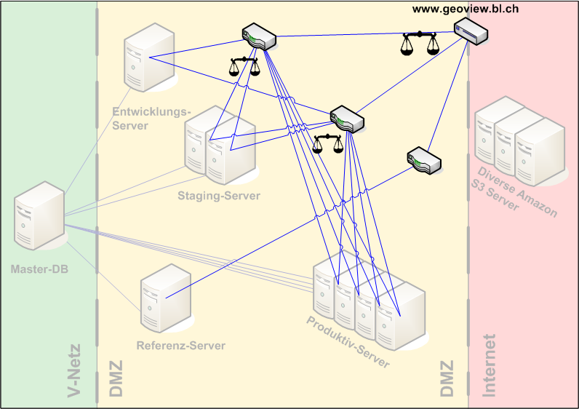
Lastverteilung

Slide 10
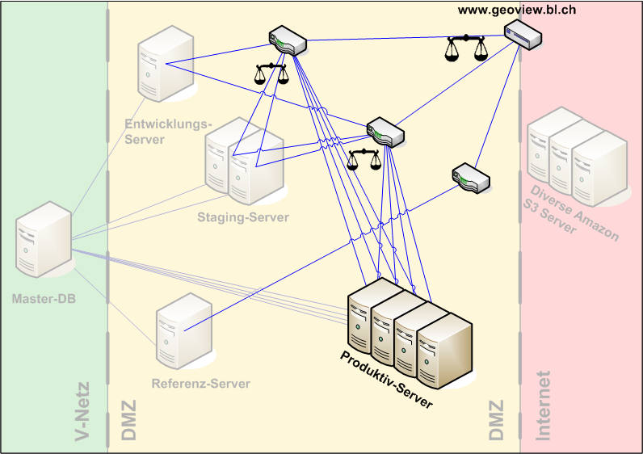
Produktiv-Server

Slide 11
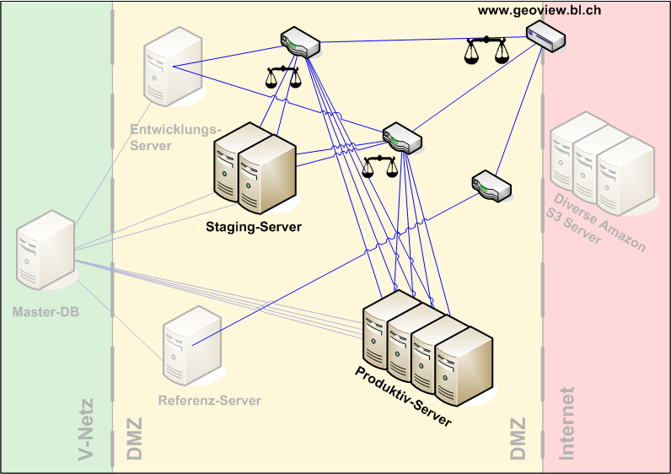
Staging-Server

Slide 12
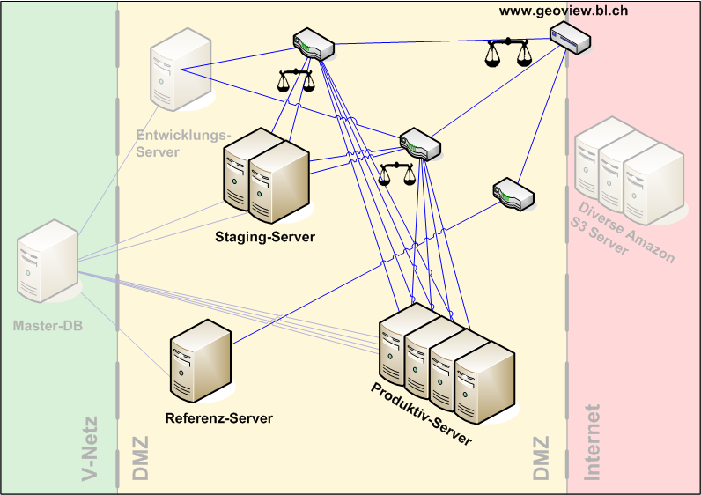
Referenz-Server

Slide 13
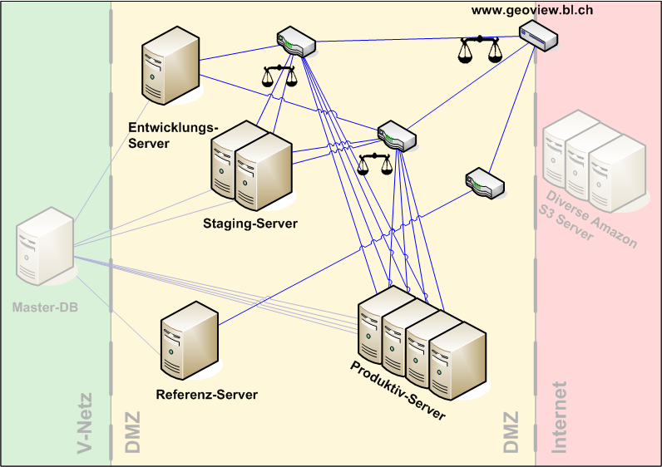
Entwicklungs-Server

Slide 14
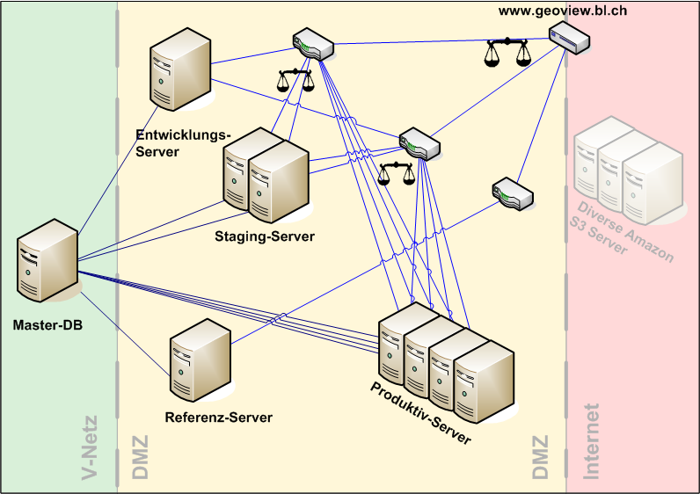
Master-Datenbank

Slide 15

Amazon S3

Slide 16
Serverseite
Python
Pyramids Framework
Java-Print-Server
Mapfish
Mapserver
PostGIS

Slide 17
Clientseite
GXP <-> CGXP
ExtJS
GeoExt
OpenLayers

Slide 18
Wie ist der tägliche Umgang?

Slide 19
Deploy
Verschiedene Aktualisierungsraten automatisches Deploy
Neue Geodaten
Neue Entwicklungen
Manuelles Deploy/QS

Slide 20
Community
Aktive Beteiligung
Finanzierung
Freigabe unserer Eigenentwicklungen
Werbung

Slide 21
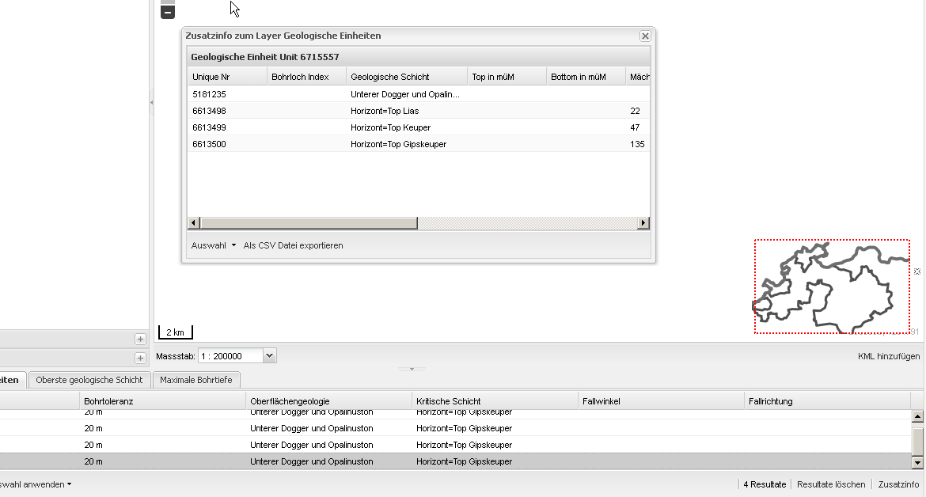
1:n Tool

Slide 22
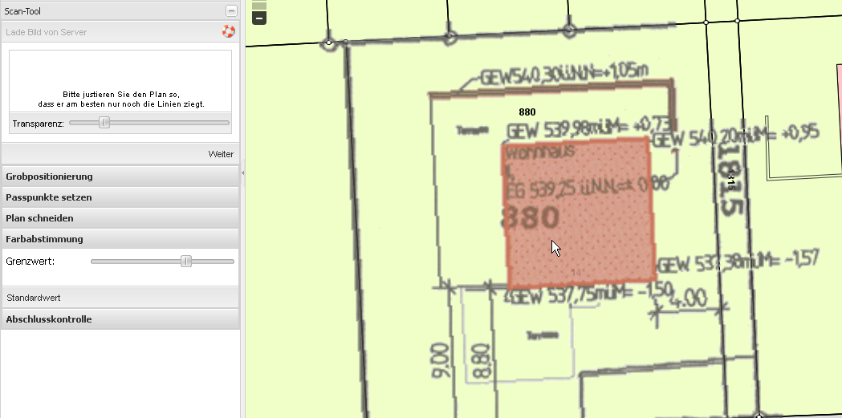
Scan-Tool

Slide 23
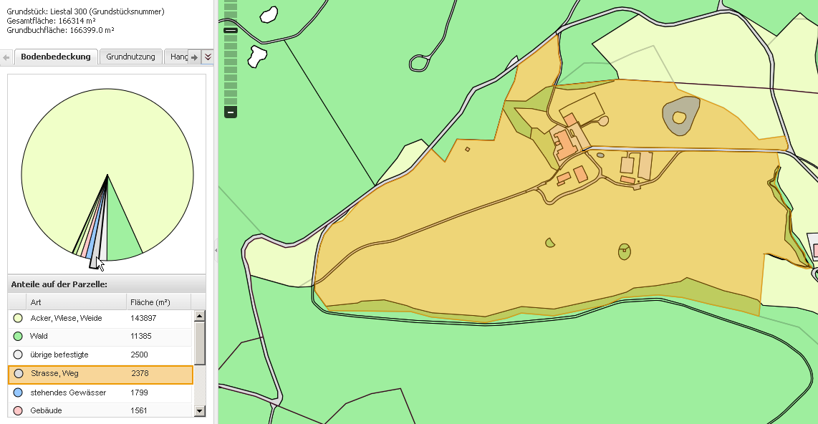
Verschnitt-Tool

Slide 24
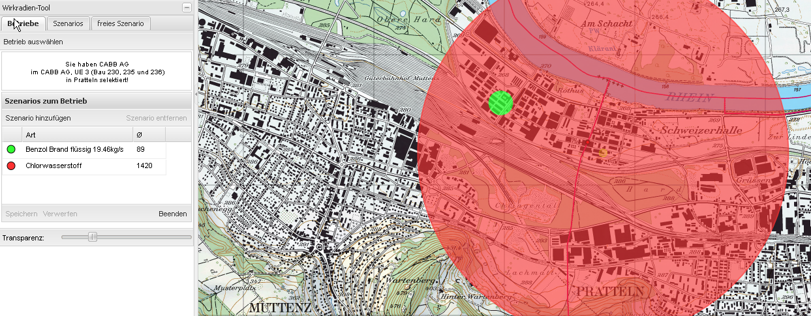
Wirkradien-Tool

Slide 25
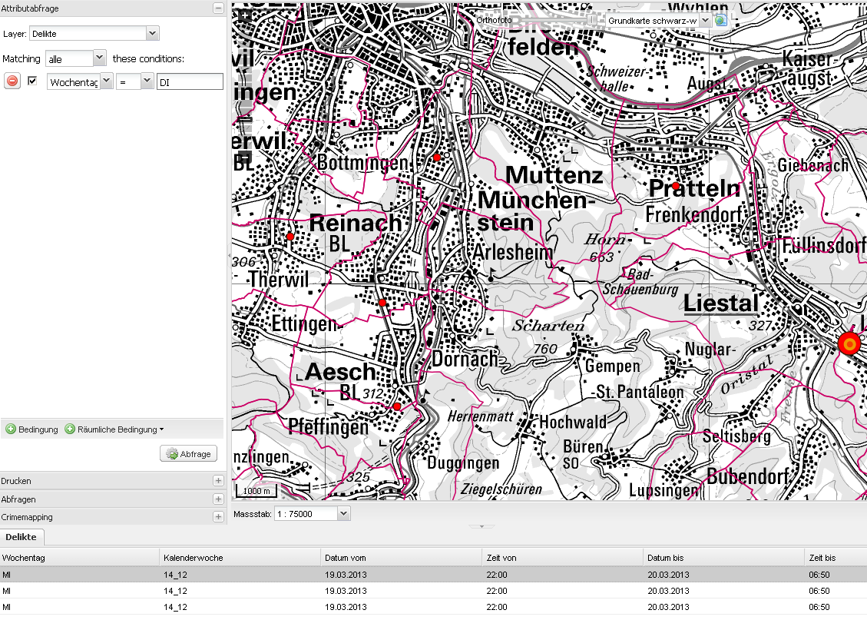
Crime-Mapping

Slide 26
Signalisationskataster
BGV-Viewer
PDF-Berichte
Mehr Lösungen/Anwender

Slide 27
DANKE

